Slide 1
到底有没有上帝？

Slide 2
罗马书一19-20
19神的事情，人所能知道的，原显明在人心里，因为神已经给他们显明。20 自从造天地以来，神的永能和神性是明明可知的，虽是眼不能见，但借著所造之物就可以晓得，叫人无可推诿。

Slide 3
一、真理已显明出来
19神的事情，人所能知道的，原显明在人心里，因为神已经给他们显明。

Slide 4
二、已显明在人的心中
19神的事情，人所能知道的，原显明在人心里，因为神已经给他们显明。

Slide 5
三、借着所造之物已显明
20 自从造天地以来，神的永能和神性是明明可知的，虽是眼不能见，但借著所造之物就可以晓得，叫人无可推诿

Slide 6
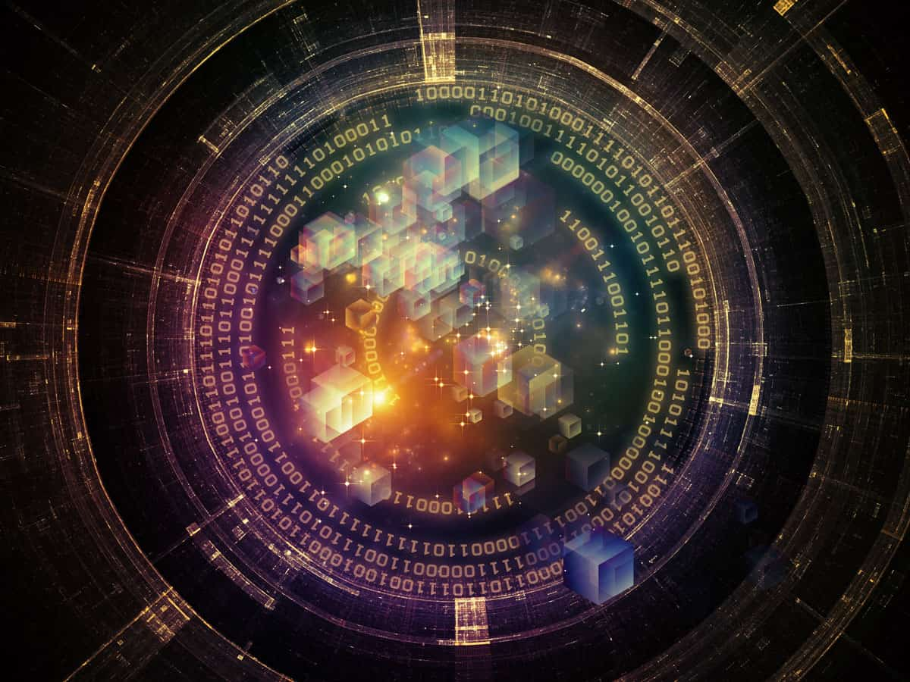
微调的宇宙

Slide 7
宇 宙 常 数
Cosmological Constant
10,000,000,000,000,000,000,000,000,000,000,000,000,000,000,000,000,000,000,000,000,000,000,000,000,000,000,000,000,000,000,000,000,000

Slide 8
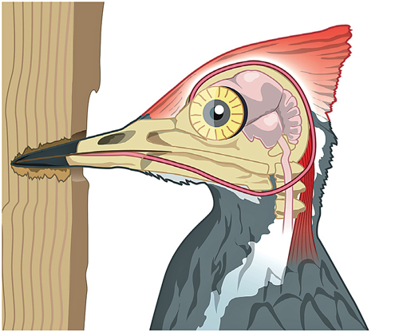
啄木鸟为何不会脑震荡？

Slide 9
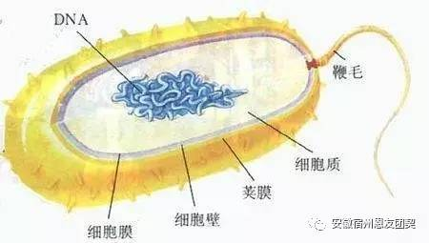
细菌的鞭毛

Slide 10
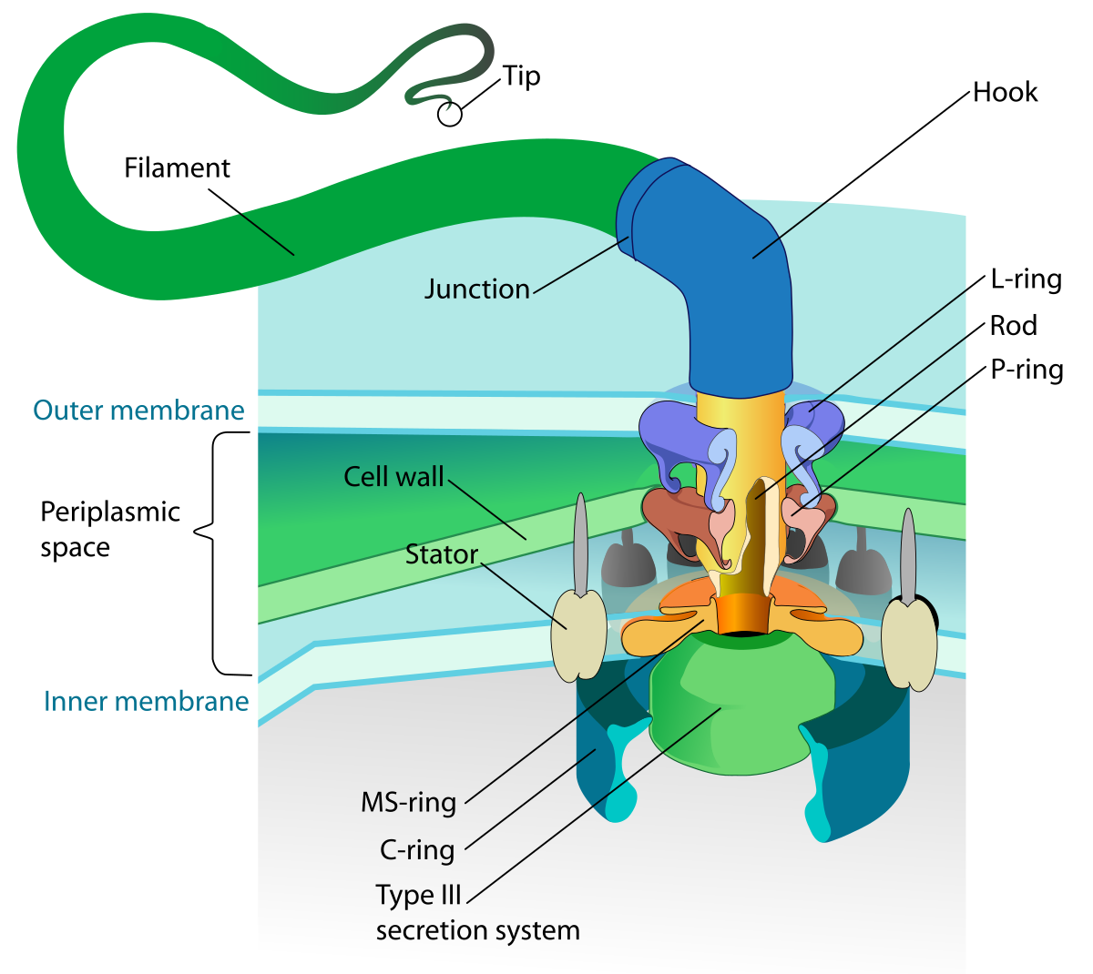

Slide 11

人类的爱与良心

Slide 12
总 结
在无可推诿的推诿中的显明

Slide 13
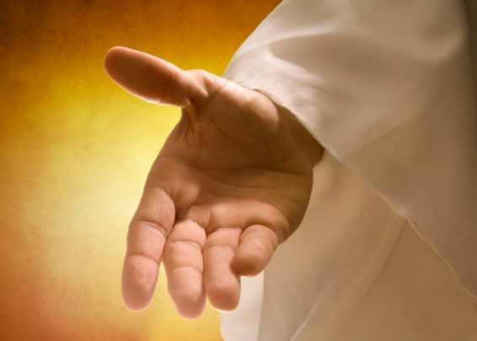
基督的邀请

